Slide 1

“Elaboración de un Manual de Buenas Prácticas para el Desarrollo de Proyectos Informáticos en ZOFRI S.A.”
FACULTAD DE INGENIERÍA Y ARQUITECTURA
Estudiantes
Mauricio Cámara Molina
Manuel Garay Riquelme
Profesor Patrocinante
Jaime Lam Moraga
Profesor Colaborador
Andrés Pulgar Seguel
Memoria para optar al Título
“Ingeniero Civil Industrial Mención Gestión”
Iquique – Chile
Diciembre 2018

Slide 2
Objetivo General
Objetivos
Elaborar un manual de buenas prácticas para el desarrollo de proyectos informáticos en ZOFRI S.A.
Objetivos Específicos
Identificar los factores críticos que influyen en las buenas prácticas del área bajo estudio.
Desarrollar los elementos centrales del manual de buenas prácticas.
Proponer un plan de implementación del manual de buenas prácticas.

Slide 3
Descripción de ZOFRI S.A.
Situación Bajo Estudio
<< Reseña breve >>
<< Principal actividad >>
<< Ubicación >>

Slide 4
Aspectos Estratégicos de ZOFRI S.A.
Situación Bajo Estudio
Misión
“Gestionar y liderar una plataforma de servicios para facilitar negocios en Sudamérica, aportando el conocimiento y la experiencia para entregarles a nuestros clientes: usuarios y visitantes, la mejor combinación de factores, procesos y soluciones, que satisfagan sus necesidades, teniendo como pilar fundamental el sentido de ética en los negocios y asumiendo un alto compromiso con la generación de valor para accionistas, clientes, colaboradores, comunidad y entorno”. (ZOFRI S.A., 2017)
Visión
“Ser la más eficiente y sostenible plataforma de negocios de Sudamérica, con las mejores oportunidades y soluciones para sus clientes: usuarios y visitantes”. (ZOFRI S.A., 2017)
Valores
Confianza
Respeto
Creatividad
Integridad
Vocación
Compromiso

Slide 5
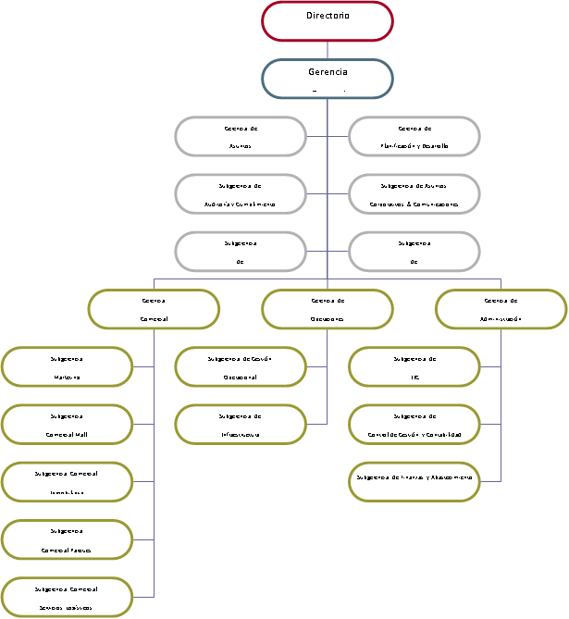
Estructura Organizacional de ZOFRI S.A.
Situación Bajo Estudio
Directores
Gerentes
Ejecutivos
Dotación

Slide 6
Problemática
Situación Bajo Estudio
¿Por qué esta memoria?
¿Cuál es la necesidad?
¿Qué se analizará?

Slide 7
Desarrollo

Slide 8
Conclusiones
Conclusiones
<<1>>
<<2>>
<<3>>
<<4>>

Slide 9
Aportes
Conclusiones
<<1>>
<<2>>
<<3>>
<<4>>

Slide 10
“Elaboración de un Manual de Buenas Prácticas para el Desarrollo de Proyectos Informáticos en ZOFRI S.A.”
FACULTAD DE INGENIERÍA Y ARQUITECTURA
Estudiantes
Mauricio Cámara Molina
Manuel Garay Riquelme
Profesor Patrocinante
Jaime Lam Moraga
Profesor Colaborador
Andrés Pulgar Seguel
Memoria para optar al Título
“Ingeniero Civil Industrial Mención Gestión”
Iquique – Chile
Diciembre 2018

